Slide 1
CMS és virtuális-gépek

Slide 2
Környezet megteremtése
Választott CMS host-olása

Slide 3
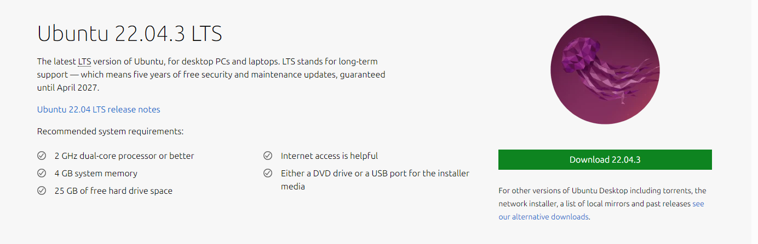
Iso file letöltése

Slide 4
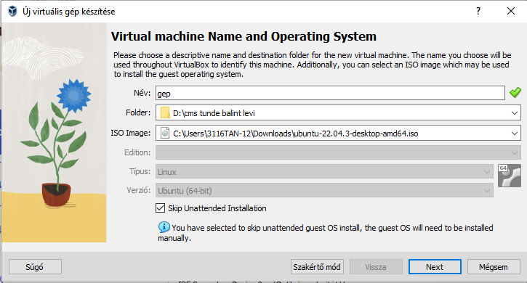
Virtuális gép létrehozása-beállítása
Gép létrehozása virtualBox-ban

Slide 5
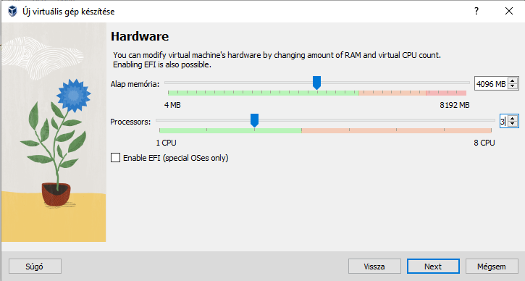
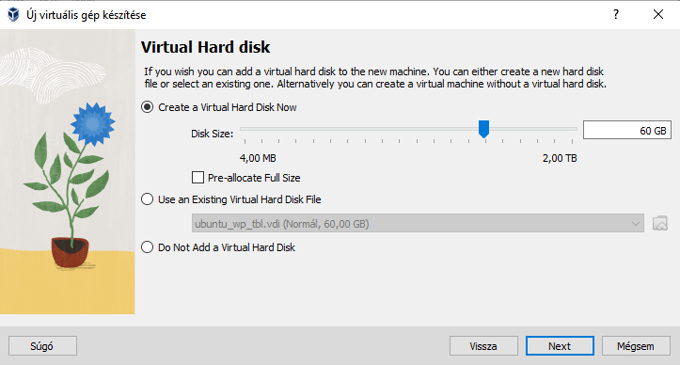
Memória – processzor méret kiszabása
Tárhely mennyiségének megadása
Ezt követően az Ubuntu telepítése alap beállításokkal, könnyen memorizálható jelszóval

Slide 6
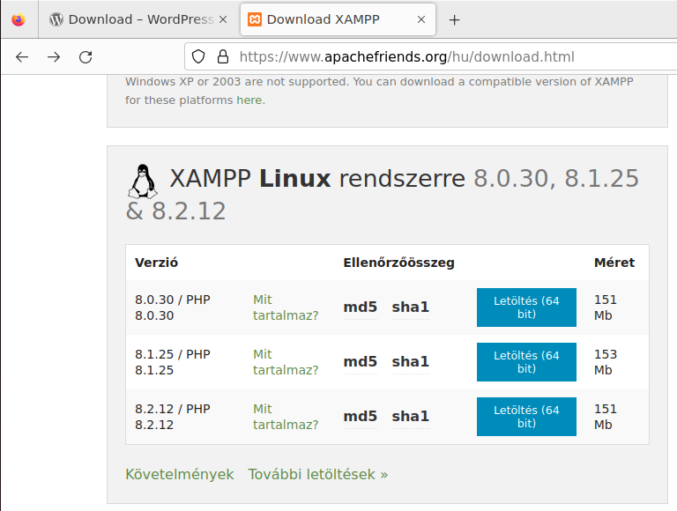
Apache server
A Xampp nevű programot használjuk, innen töltjük le

Slide 7
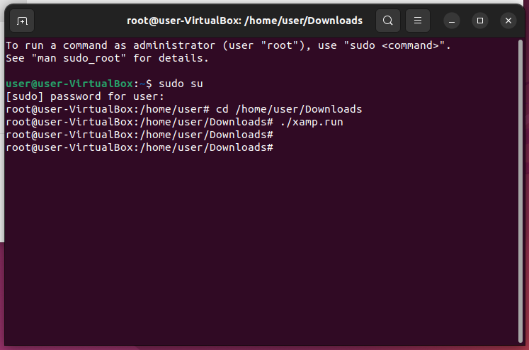
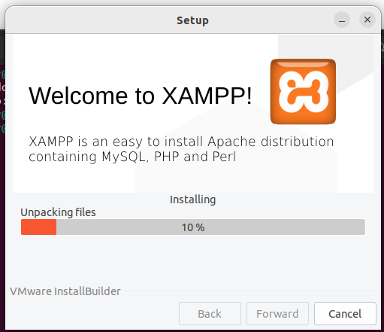
Program telepítése

Slide 8
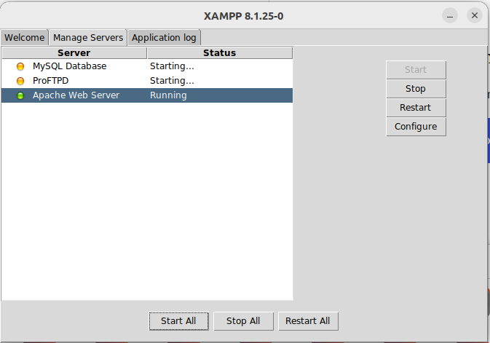
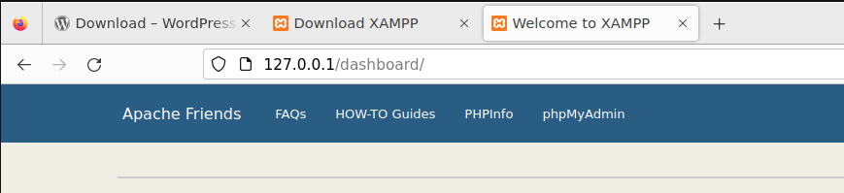

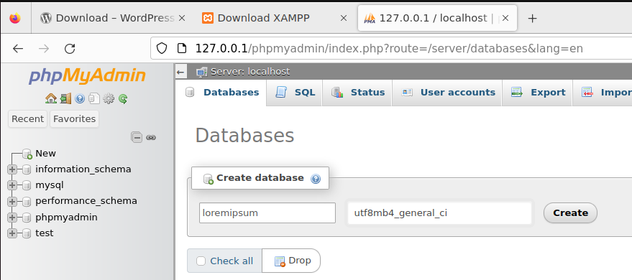
Adatbázis létrehozása

Slide 9
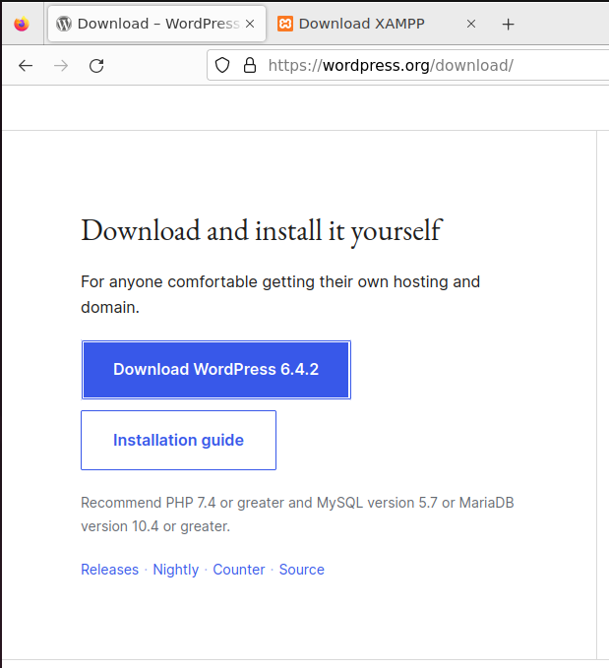
Wordpress letöltése

Slide 10
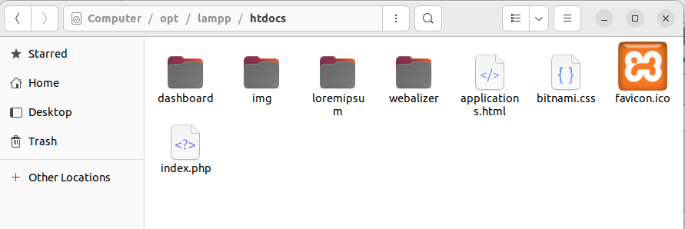
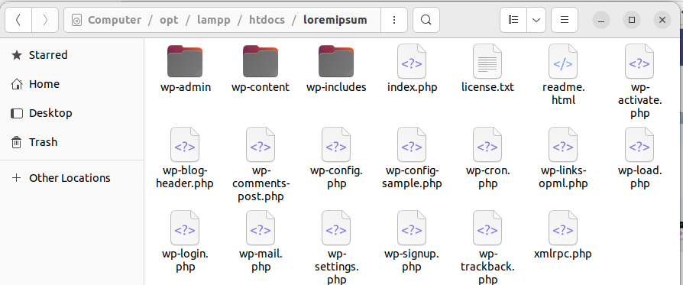
Wordpress bemásolása a weboldal mappájába
A htdocs mappán belül létrehozzuk a weboldal mappáját
A wordPress tartalmának kicsomagolása az imént létrehozott mappánkba

Slide 11
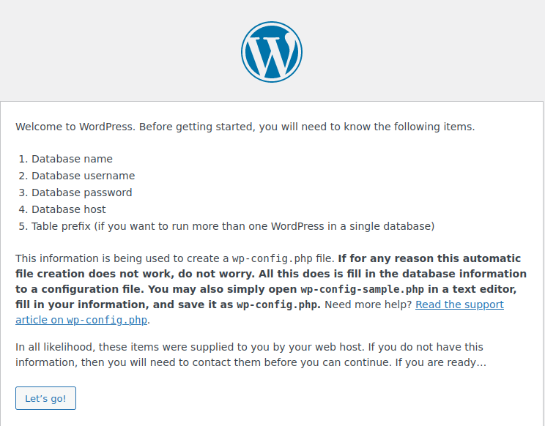
WordPress beállítása
A böngésző címsorába írva megnyitjuk a weboldalt

Slide 12
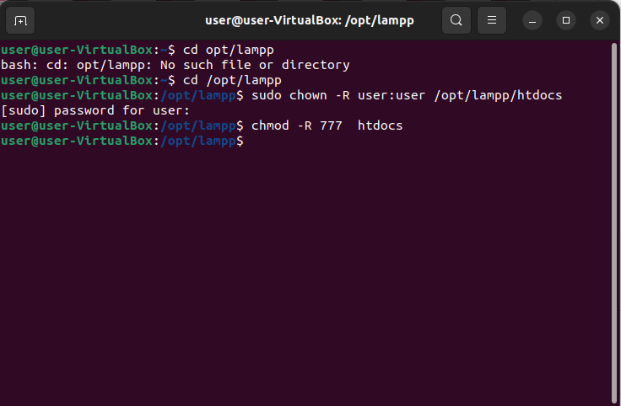
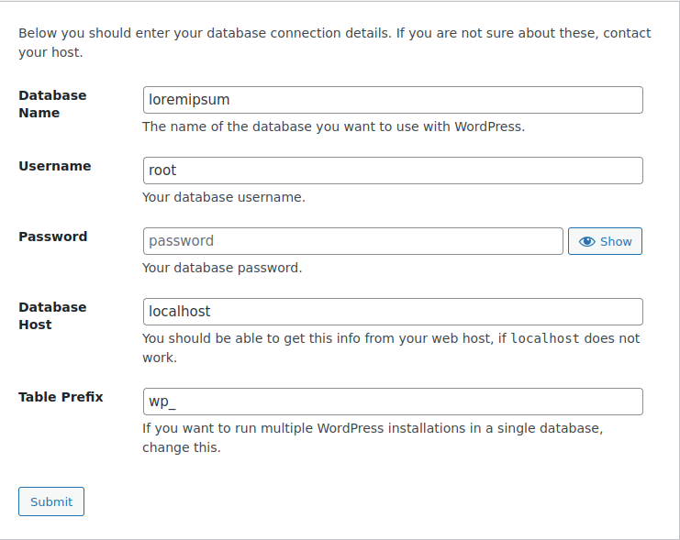
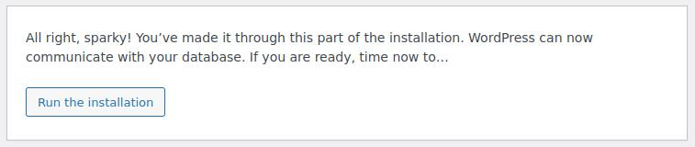

Slide 13
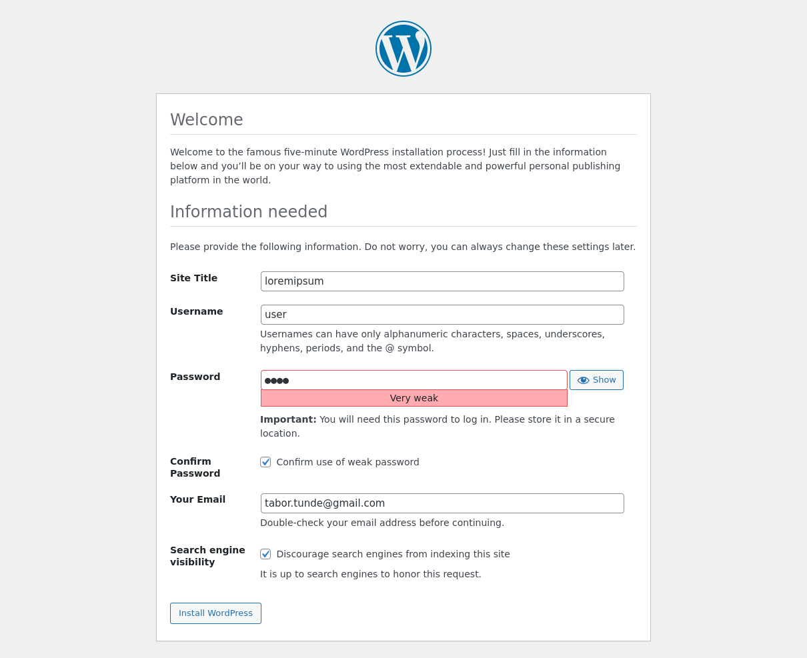

Beállítás befejezése, kész oldal elérése
Felhasználó felállítása
http://127.0.0.1/loremipsum/ - linken elérhetjük a kész oldalt

Slide 14
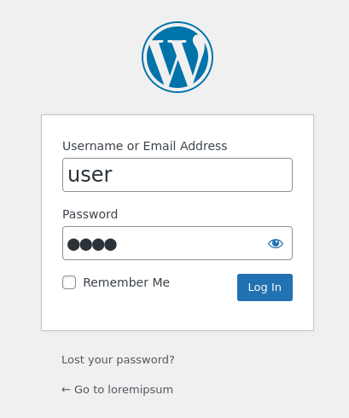
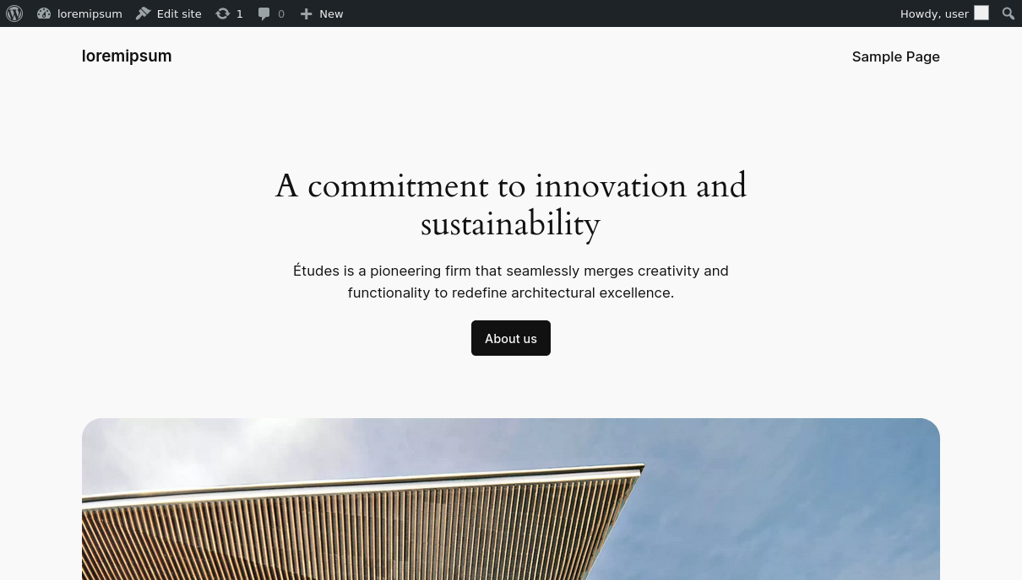
Weboldal szerkesztése
http://127.0.0.1/loremipsum/wp-login.php – címen a felhasználónév – jelszó megadásával szerkeszthetjük a weboldalt
Itt lehet szerkeszteni az oldalt. Wippeeee!

Slide 15
Cms-ek összehasonlítása
WordPress.org, WordPress.com, Joomla!, Wix

Slide 16
WordPress.org
Ezt használtuk mi is
Rugalmasság
Önálló hosting
Teljes ellenőrzés
Technikai ismeretek
Notes:
Rugalmasság: Nagyon testreszabható és bővíthető a rengeteg ingyenes és fizetős bővítmény és sablon segítségével.
Önálló hosting: WordPress.org-t letöltve saját hosting szolgáltatóhoz telepíthető.
Teljes ellenőrzés: Teljes tulajdonjog és ellenőrzés a tartalom felett.
Technikai ismeretek: Előny, ha rendelkezel technikai ismeretekkel vagy hozzáférhetsz technikai segítséghez.

Slide 17
wordPress.com
Kezdőknek
Saját hosting nélkül
Fizetős lehetőségek
Notes:
Kezdőknek: WordPress.com könnyen kezelhető, de korlátozottabb testreszabási lehetőségeket kínál az ingyenes verzióban.
Saját hosting nélkül: Nem kell saját hostingot szerezned, a WordPress.com-nál tárolják a weboldalad.
Fizetős lehetőségek: Több funkcióhoz előfizetésre van szükség.
Alkalmas: Személyes blogok, kisebb vállalkozások és kezdeti projektjeik számára.

Slide 18
Joomla!
Közepes nehézségű
Rugalmasság
Közösség
Notes:
Közepes nehézségű: Kezelése egy kicsit összetettebb lehet, mint a Wix vagy WordPress.
Rugalmasság: Bővítmények és sablonok széles választékával bővíthető és testreszabható.
Közösség: Erős és aktív fejlesztői közösséggel rendelkezik.
Alkalmas: Közepes méretű vállalkozások és különböző típusú weboldalak létrehozására.

Slide 19
wix
Felhasználóbarát
Design és sablonok
Korlátozások
Alkalmas
Notes:
Felhasználóbarát: Wix könnyen használható, és nem igényel mély programozói ismereteket.
Design és sablonok: Széles választékban kínál design és sablon lehetőségeket, amelyeket testreszabhat.
Korlátozások: Ingyenes verzióval rendelkezik, de néhány funkcióhoz előfizetés szükséges.
Alkalmas: Kisebb weboldalak és személyes blogok számára ideális.

Slide 20
Források
10 Best Content Management Software (CMS) Systems Of 2024 – Forbes Advisor
Tünde schreenshot-jai; c:
https://elementor.com/academy/install-wordpress-xampp/
https://dev.to/jovialcore/solvedunable-to-write-to-wp-configphp-file-on-linux-ubuntu-1noa
CMS szolgáltatások bemutatása (wordpress.com)

